Slide 1



О ДИСПАНСЕРИЗАЦИИ ЖЕНЩИН РЕПРОДУКТИВНОГО ВОЗРАСТА ПО ОЦЕНКЕ РЕПРОДУКТИВНОГО ЗДОРОВЬЯ НА ТЕРРИТОРИИ ЧЕЛЯБИНСКОЙ ОБЛАСТИ
ПОДЛУБНАЯ Л.В.
11.03.2026

Slide 2

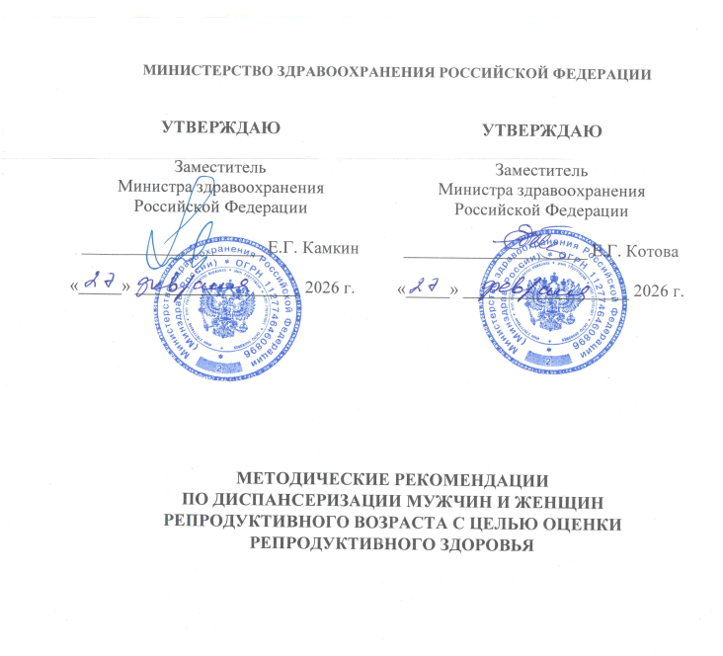
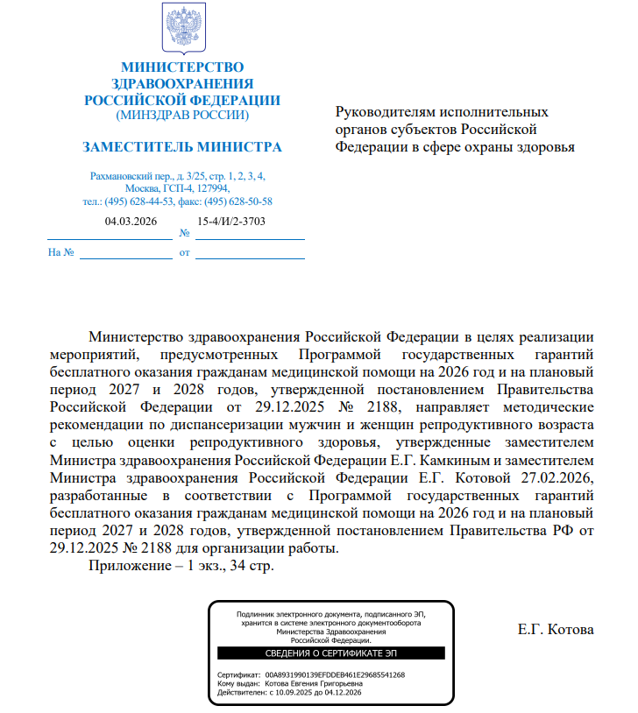

Slide 3
ПРОБЛЕМЫ:
Недостаточное информирование населения о проведении «репродуктивной диспансеризации» и просвещения по вопросам охраны репродуктивного здоровья;
Не были сформированы отдельные клинические маршруты по «репродуктивной диспансеризации» и диспансеризации взрослого населения;
Мобильные медицинские бригады по диспансеризации взрослого населения не были синхронизированы с мероприятиями по проведению «репродуктивной диспансеризации»
Низкий процент направления на II этап «репродуктивной диспансеризации» (менее 20%).
Программа государственных гарантий бесплатного оказания гражданам медицинской помощи Постановление Правительства РФ от 29.12.2025 № 2188
Диспансеризация для оценки репродуктивного здоровья Объем: 253 054 женщин застрахованных (35 % - численности репродуктивного возраста)

Slide 4
Первый этап ДОРЗ у женщин
1. Прием (осмотр, консультация) первичный (медицинская услуга –B01.001.001), который включает:
1.1. оценку репродуктивного здоровья и репродуктивных установок с помощью вопросника - анамнестической анкеты для женщин 18-49 лет (Приложение №1) (медицинская услуга A01.30.026);
гинекологический осмотр с визуальным осмотром наружных половых органов (медицинская услуга A01.20.002), осмотром влагалища и шейки матки в зеркалах (медицинская услуга A02.20.001) с забором материала на исследование, бимануальным влагалищным исследованием (медицинская услуга A01.20.003);
1.2. пальпацию молочных желез (медицинская услуга A01.20.006) и визуальное исследование молочных желез (медицинская услуга A01.20.005);
1.3. индивидуальное консультирование по вопросам репродуктивного здоровья, репродуктивных установок и мотивации на рождение детей (Приложение №2).

Slide 5
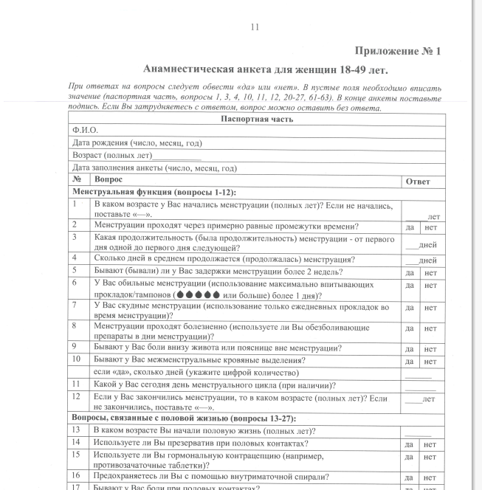
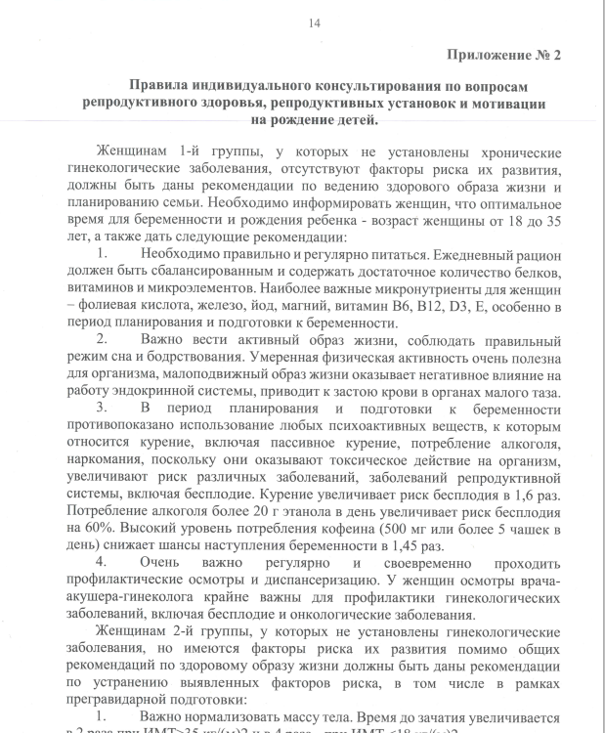
При указании «0» на вопрос 61 анамнестической анкеты («Сколько детей Вы бы хотели иметь включая родившихся») рекомендовано направить пациентку на консультацию медицинского психолога с целью формирования у нее положительных установок на рождение детей.

Slide 6
2. Микроскопическое исследование влагалищных мазков (медицинская услуга A12.20.001).
2.1. Определение концентрации водородных ионов (рН) отделяемого слизистой оболочки влагалища (медицинская услуга А09.20.011).
3. У женщин в возрасте 21-49 лет - определение ДНК вирусов папилломы человека (Papilloma virus) высокого канцерогенного риска в отделяемом (соскобе) из цервикального канала методом полимеразной цепной реакции (далее – ПЦР), качественное исследование (медицинская услуга A26.20.009.002) 1 раз в 5 лет, в случае положительного теста - 1 раз в год.
4. Жидкостное цитологическое исследование микропрепарата шейки матки (медицинская услуга A08.20.017.002) (за исключением случаев невозможности проведения исследования по медицинским показаниям в связи с экстирпацией матки, virgo) 1 раз в год в случае положительного теста на ДНК вирусов папилломы человека (Papilloma virus).
5. У женщин в возрасте 18-29 лет - лабораторное исследование мазков в целях выявления возбудителей инфекционных заболеваний органов малого таза методом ПЦР, которое включает определение ДНК возбудителей инфекций, передающихся половым путем (далее - ИППП) (Neisseria gonorrhoeae, Trichomonas vaginalis, Chlamydia trachomatis, Mycoplasma genitalium) в отделяемом слизистых женских половых органов методом ПЦР (медицинская услуга A26.20.034.001).

Slide 7
По результатам ДОРЗ устанавливается группа репродуктивного здоровья:
• 1-я группа - женщины, у которых не установлены хронические гинекологические заболевания, отсутствуют факторы риска их развития;
• 2-я группа - женщины, у которых не установлены хронические гинекологические заболевания, но имеются факторы риска их развития (вредные привычки, перенесенные острые гинекологические заболевания, инфекции, передаваемые половым путем (ИППП), хронические соматические заболевания, влияющие на репродуктивную систему); женщины данной группы направляются к профильным врачам - специалистам или к врачу по медицинской профилактике в соответствии с выявленными заболеваниями;
• 3-я группа - женщины, имеющие хронические гинекологические заболевания, требующие установления диспансерного наблюдения и оказания специализированной, в том числе высокотехнологичной, медицинской помощи; женщинам данной группы в зависимости от выявленных заболеваний составляется индивидуальная программа лечения в рамках диспансерного наблюдения врачом-акушером-гинекологом.

Slide 8
Второй этап ДОРЗ у женщин
Второй этап ДОРЗ проводится по результатам первого этапа в целях дополнительного обследования и уточнения диагноза заболевания (состояния) и при наличии показаний.
На второй этап ДОРЗ направляются женщины с подозрением на заболевание и/или с выявленными заболеваниями по результатам первого этапа диспансеризации, перечисленными в интерактивном образовательном модуле «Правила проведения профилактических осмотров женщин репродуктивного возраста с целью сохранения их репродуктивного здоровья»,
разработанного ФГБУ «НМИЦ АГП им. В.И. Кулакова» Минздрава России и размещенного на портале непрерывного медицинского и фармацевтического образования Минздрава России.

Slide 9
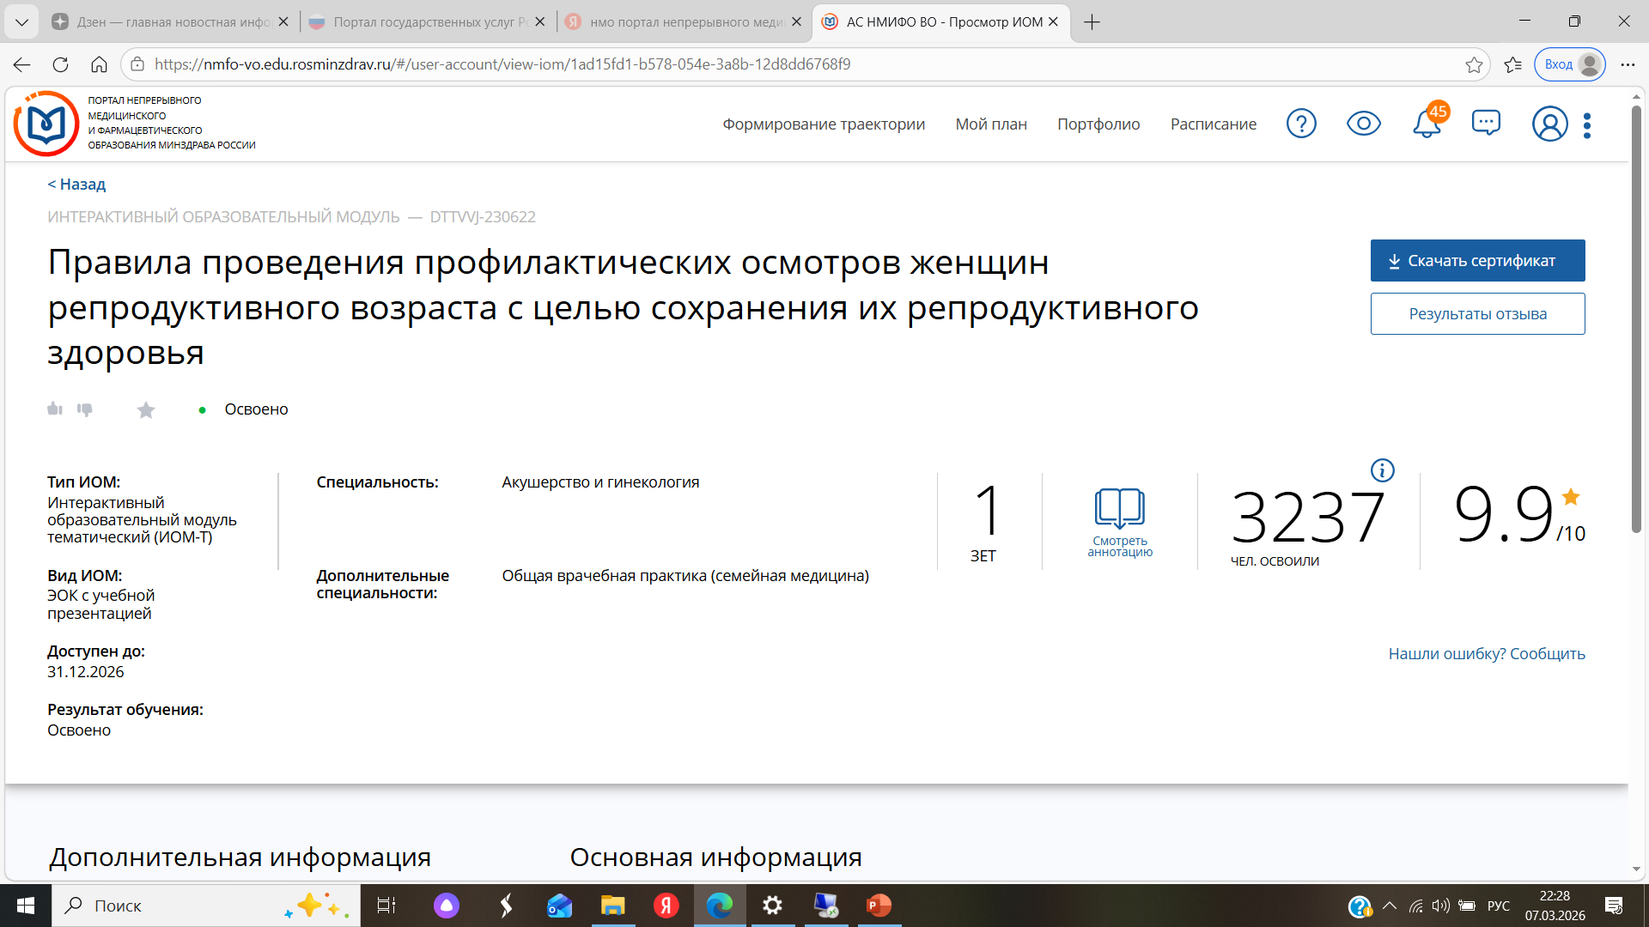
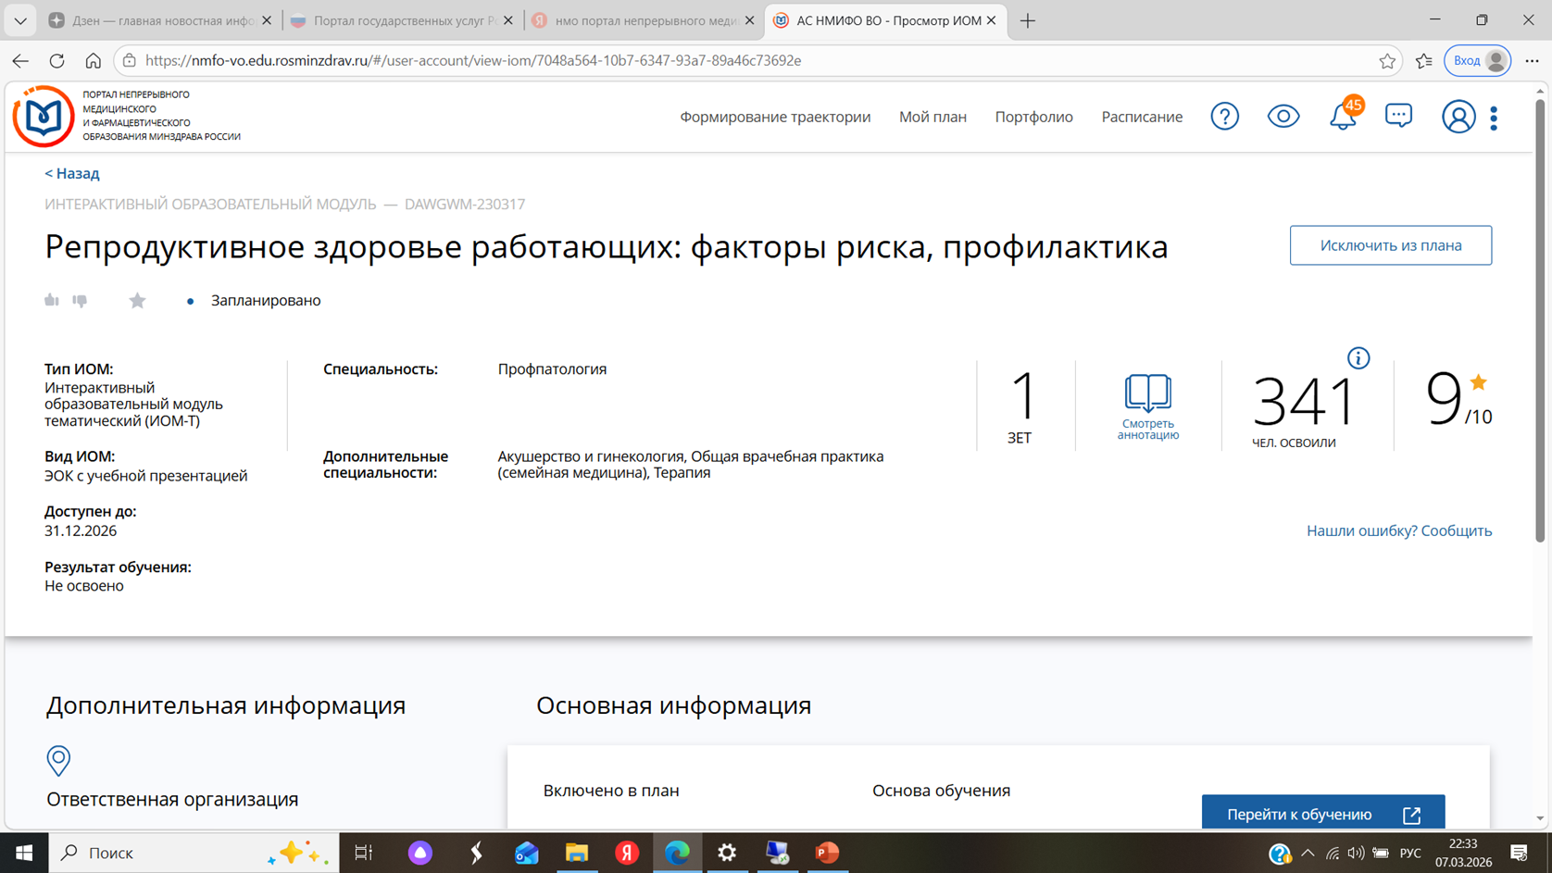

Slide 10
Второй этап ДОРЗ включает следующие медицинские услуги.
1. У женщин в возрасте 30-49 лет - лабораторное исследование мазков в целях выявления возбудителей инфекционных заболеваний органов малого таза методом ПЦР, которое включает определение ДНК возбудителей инфекций, передающихся половым путем (Neisseria gonorrhoeae, Trichomonas vaginalis, Chlamydia trachomatis, Mycoplasma genitalium) в отделяемом слизистых женских половых органов методом ПЦР (медицинская услуга A26.20.034.001).
2. Ультразвуковое исследование матки и придатков трансвагинальное (медицинская услуга – А04.20.001.001) в 1-й фазе менструального цикла (при наличии), при невозможности проведения трансвагинального исследования по медицинским показаниям (пороки развития влагалища, virgo), а также при наличии медицинских показаний для расширения исследования - ультразвуковое исследование матки и придатков трансабдоминальное (медицинская услуга - А04.20.001). Дополнительно оценивается количество антральных фолликулов в обоих яичниках.
3. Ультразвуковое исследование молочных желез (медицинская услуга –А04.20.002) в 1-й фазе менструального цикла (при наличии) (с применением системы BI-RADS (Breast Imaging Reporting and Data System). Дополнительно оценивается состояние регионарных лимфоузлов.

Slide 11
4. Прием (осмотр, консультация) врача-акушера-гинеколога повторный (медицинская услуга – В01.001.002), который включает:
4.1. индивидуальное консультирование по вопросам репродуктивного здоровья, репродуктивных установок и мотивации на рождение детей (Приложение №2);
4.2. гинекологический осмотр при необходимости в зависимости от выявленного заболевания (состояния);
4.3. установление (уточнение) диагноза;
4.4. определение (уточнение) группы здоровья;
4.5. определение группы диспансерного наблюдения;
4.6. направление при наличии медицинских показаний на дополнительное обследование, не входящее в объем диспансеризации, в том числе, направление на осмотр (консультацию) врача-онколога при подозрении на онкологические заболевания, а также для получения специализированной, в том числе высокотехнологичной, медицинской помощи, на санаторно-курортное лечение.

Slide 12
Меры по повышению эффективности проведения «репродуктивной диспансеризации»:
Обеспечить проведение диспансеризации лиц репродуктивного возраста с целью оценки репродуктивного здоровья;
Провести широкую информационную кампанию по мотивированию населения к прохождению диспансеризации по оценке репродуктивного здоровья; активное вовлечение граждан в формирование ответственного отношения к своему репродуктивному здоровью, особенно мужчин;
Обеспечить вовлечение работодателей к формированию корпоративных программ укрепления здоровья работающих, с применением модуля по охране репродуктивного здоровья;
Организовать работу по диспансеризации в медицинских организациях в удобное для населения время за один день;
Обеспечить возможность прохождения «репродуктивной диспансеризации» в выходные дни и вечернее время;
Сформировать единый клинический маршрут для «репродуктивной диспансеризации» и диспансеризации взрослого населения (открытие 2-х карт в 1 день ДОГВН и ДОРЗ; терапевт в женскую(ой) консультацию(ии) ДОРЗ и ДОГВН в 1 день)
Обеспечить работу мобильных медицинских бригад для в организованных коллективах, в том числе на предприятиях и в образовательных организациях высшего и среднего образования;
Обеспечить направление на II этап диспансеризации не менее 20% от прошедших I этап в соответствии с методическими рекомендациями
Проведение ДОРЗ мужчин в день выписки из стационара (активный прочий персонал для заполнения анкет, привлекать врачей стажеров, врачей стационара и поликлиники (урологи, хирурги), отработать механизм осмотр-врач, внесение– средний персонал)
Работа с предприятиями и образовательными учреждениями, государственными и муниципальными учреждениями
Информирование о возможностях ДОРЗ УЗИ молочных желез, УЗИ органов малого таза, ИППП, ВПЧ
разработать ежедневный, еженедельный помесячный план-график проведения диспансеризации граждан репродуктивного возраста с целью оценки репродуктивного здоровья в разрезе возраста и занятости граждан репродуктивного возраста (работник/обучающийся) с декомпозицией на каждого врача, в том числе с использованием
выездных мобильных бригад

Slide 13
Маршрутизация женщин 18-49 лет в рамках одного визита при проведении ДОРЗ и ДОГВН
Сейчас - 2 визита |  | Предложение 1 визит
ДОРЗ 18-49 лет 1 этап | ДОГВН в возрасте от 18 до 64 лет | ДОРЗ 18-49 лет 1 этап ДОГВН в возрасте от 18 до 49 лет
анамнестическая анкета по ДОРЗ | анкета ДОГВН | Анамнестическая анкета по ДОРЗ +Анкета ДОГВН Открытие карты ДОГВН при начале репродуктивной диспансеризации (средний/прочий персонал)
прием (осмотр) врачом - акушером-гинекологом; | осмотр фельдшером (акушеркой) или врачом акушером-гинекологом 1 раз в год скрининг на выявление злокачественных | прием (осмотр) врачом - акушером-гинекологом
 | цитологическое исследование мазка с шейки матки 1 раз в 3 года | цитологическое исследование мазка с шейки матки 1 раз в 3 года 18, 21, 24, 27, 30, 33, 36, 39, 42, 45, 48 лет
микроскопическое исследование влагалищных мазков |  | микроскопическое исследование влагалищных мазков
определение ДНК-вирусов папилломы человека (Papilloma virus) у женщин в возрасте 21 - 49 лет один раз в 5 лет, в случае положительного теста – ежегодно 1 раз в год |  | определение ДНК-вирусов папилломы человека (Papilloma virus) у женщин в возрасте 21 - 49 лет один раз в 5 лет, в случае положительного теста – ежегодно 1 раз в год
жидкостное цитологическое исследование микропрепарата шейки матки (медицинская услуга A08.20.017.002) 1 раз в год в случае положительного теста на ДНК вирусов папилломы человека (Papilloma virus). |  | жидкостное цитологическое исследование микропрепарата шейки матки (медицинская услуга A08.20.017.002) 1 раз в год в случае положительного теста на ДНК вирусов папилломы человека (Papilloma virus).

Slide 14
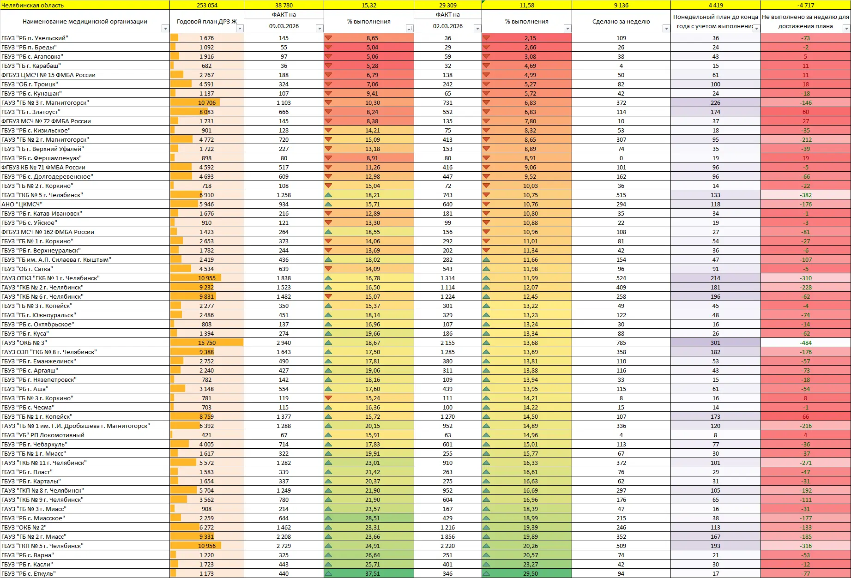
Итоги диспансеризации репродуктивного возраста
оперативные данные по состоянию на 09.03.2026

Slide 15
Коды МКБ, которые должны быть выставлены у женщин 18-49 лет с выявленными заболеваниями репродуктивной системы по результатам 1-го и 2-го этапов диспансеризации
D25 лейомиома матки
Е28 дисфункция яичников
N70-N73 воспалительные болезни женских тазовых органов
N76 воспалительные болезни влагалища и вульвы
N80 эндометриоз
N84.0 полип эндометрия
N85.0-N85.1 гиперплазия эндометрия
N86 эрозия и эктропион шейки матки
N87 дисплазия шейки матки
С53 злокачественное новообразование шейки матки
N91-N94 расстройства менструаций
N96 привычный выкидыш
N97 женское бесплодие
Q50-Q52 врожденные аномалии женских половых органов
N60 доброкачественая дисплазия молочной железы
С50 злокачественное новообразование молочной железы
А55-А56 Другие хламидийные болезни, передающиеся половым путем
А54 Гонококковая инфекция
А63.8. Урогенитальные заболевания, вызванные Mycoplasma genitalium
А59 Трихомониаз

Slide 16
Коды МКБ, которые должны быть выставлены женщин 18-49 лет с выявленными факторами риска нарушения репродуктивной системы по кодам МКБ-10 по результатам 1-го этапа диспансеризации и общей диспансеризации
Е43-Е44 недостаточная масса тела (индекс массы тела <=18,5 кг/м2)
R63.5 избыточная масса тела (индекс массы тела 25 - 29,9 кг/м2)
Е66 ожирение (индекс массы тела >=30 кг/м2)
Z72.0 курение табака (ежедневное выкуривание одной сигареты и более)
Z57 воздействие производственных факторов риска
Z72.1 употребление алкоголя
Z72.2 использование наркотиков
Е00-Е07 болезни щитовидной железы
Е10-Е14 сахарный диабет
Е22.1 гиперппролактинемия
Е25 адреногенитальные расстройства
L68.0 гирсутизм
I10-I15 болезни, характеризующиеся повышенным кровяным давлением

Slide 17
Новые направления контроля эффективности мероприятий по ДОРЗ
Число женщин из прошедших ДОРЗ 18-49 лет, у которых наступила самопроизвольная беременность
Число женщин 2-й группы здоровья с острыми гинекологическими заболеваниями
Число женщин 2-й группы здоровья с острыми гинекологическими заболеваниями, пролеченных в амбулаторных условиях
Число женщин 2-й группы здоровья с острыми гинекологическими заболеваниями, пролеченных в стационарных условиях
Число женщин 2-й группы здоровья с перенесенными острыми гинекологическими заболеваниями, у которых наступила беременность
Число женщин с 3-й группой здоровья 18-49 лет, взятых на учет после ДОРЗ
Число женщин с 3-й группой здоровья 18-49 лет, стоящих на учете после ДОРЗ, пролеченных:
Число женщин с бесплодием 18-49 лет, выявленным при ДОРЗ, направленных на проведение программы ЭКО
Число женщин с бесплодием 18-49 лет, выявленным при ДОРЗ, у которых проведена программа ЭКО
Число женщин из прошедших ДОРЗ 18-49 лет, у которых наступила беременность после программы ЭКО в амбулаторных условиях в стационарных условиях, в том числе ВМП

Slide 18

БЛАГОДАРЮ ЗА ВНИМАНИЕ!

